Slide 1
Муниципальное бюджетное дошкольное образовательное учреждение Детский сад № 3 «Ласточка»
Авторы проекта:
Нечаева О.А.
Солобуева М.И.
Канина С.А.
Мыски, 2021 г.

Slide 2
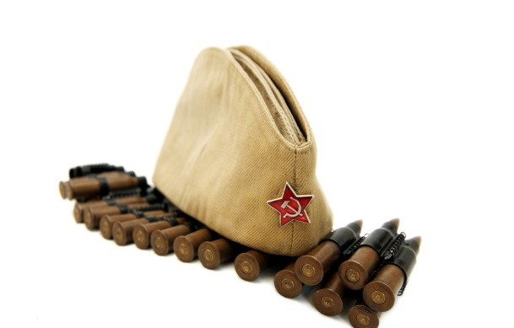
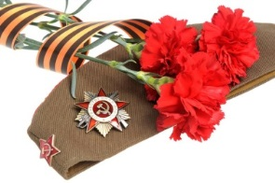
Паспорт проекта
Тип проекта: познавательно-исследовательский
Вид проекта: групповой
Участники проекта: воспитанники подготовительной группы, родители воспитанников, воспитатели групп.
Срок реализации проекта: среднесрочный февраль, март, апрель.
Материально-техническое обеспечение: реализация проекта осуществляется с использованием возможностей детского сада, на базе групповой комнаты с использованием мультимедийных средств.

Slide 3
Актуальность
В 2021 г. исполняется 76 лет со дня Победы в Великой Отечественной войне 1941-1945 г, что позволяет еще раз обратиться к истокам и истории гражданско-патриотического воспитания на примерах истинного мужества, глубокой любви к Родине.
Война стала биографией целого поколения детей. У каждого ребенка была своя судьба в этой войне. Война искалечила тысячи детских судеб, отняла светлое и радостное детство. Это они в несовершеннолетнем возрасте перенесли все тяготы и ужасы войны немецкие концлагеря, проживание на оккупированных территориях, участие в подполье, партизанских отрядах. Это они трудились наравне со взрослыми, в тылу на фабриках и заводах, на полях колхозов и совхозов, принимали участие в мероприятиях помощи Армии.

Slide 4
дети обязательно должны знать о
героическом прошлом Родины.
Ведь от того, что будут помнить и ценить дети, зависит то, какой будет наша страна завтра.
У детей старшего дошкольного возраста недостаточно знаний о Великой Отечественной войне, о ее защитниках и детях-героях.
Именно по этому сейчас как никогда важно рассказать детям о ещё совсем юных девчонках и мальчишках, детях-героях. Очень важно показать дошкольникам всю их смелость, героизм, любовь к своей Родине

Slide 5
Проблема
Как познакомить детей с подвигами детей-героев во время войны.

Slide 6
Цель проекта
Содействовать формированию нравственно патриотическому воспитанию детей дошкольного возраста, через ознакомление их с предками, рассказами о детях-героях.
Задачи
Пробудить интерес дошкольников к героям-детям и событиям Великой Отечественной войны.
Развивать у детей любознательность, живого интереса к подвигам предков, в частности к подвигам детей-героев.
Повышать уровень духовно-нравственного и патриотического воспитания, социальной и гражданской ответственности дошкольников;

Slide 7
Ожидаемый результат
С детьми:
- Дети имеют начальное представление об истории родного Отечества, детях – героях, о военных профессиях, о родах войск, о военной технике.
- Расширены представления о ВОВ , рассказывают подвигах детей-героев.
- Проявление детьми внимания к ветеранам, пожилым людям.
- Активизировалась коммуникативная функция речи и познавательная деятельность детей.
- Обогатился словарь, улучшилась грамматическая сторона речи по данной теме.

Slide 8
С родителями:
включаемость в проект и заинтересованность проблемой;
помощь воспитателям и детям в подборе и создании различных атрибутов;
повышение компетентности родителей по вопросам нравственно - патриотического воспитания детей;
активное участие родителей в жизнедеятельности ДОУ.
Для педагогов.
обогащение собственного опыта и повышение компетентности в вопросах темы проекта.

Slide 9
Свою работу мы начали с опроса детей, используя модель трёх вопросов: 1. Хотим знать 2. Мы знаем 3. Как узнать

Slide 10
СИСТЕМНАЯ ПАУТИНКА ПРОЕКТА «ЖИВОТНЫЕ ВО ВРЕМЯ ВОЙНЫ»
Социально – коммуникативное развитие: Праздник ко Дню Победы, сюжетные игры.
Художественно – эстетическое развитие: лепка, рисование по теме проекта, разучивание песен.
Речевое развитие: чтение рассказов и разучивание стихов.
Физическое развитие: подвижные игры, игры – соревнования.
Познавательное развитие: занятие по ознакомлению детей о том, как животные помогали фронту во время войны.

Slide 11
Этапы реализации проекта
I этап – подготовительный
-Определение уровня знаний воспитанников о зимующих птицах.
-Совместное определение цели, задач и методических приемов проекта.
-Создание необходимых условий для реализации проекта.
-Перспективное планирование, разработка и накопление методических материалов по проблеме.
-Постановка проблемы детям, поиск информации для изучения материала совместно с детьми и родителями.

Slide 12
Домашние задание родителям:
Рассмотреть иллюстрации в книгах и журналах с изображением детей-героев;
- Просмотр фильмов о детях-героях;
- Заучивание стихотворений о детях-героях;
- Изготовление альбомов « Герои семьи».
- Создание д.игры: «Военные шахматы».
- Создание макета: «Землянка солдат»
- Принести книги, иллюстрации и фотографии детей-героев ВОВ в детский сад;
- Поиграть с ребенком в военные игры.

Slide 13
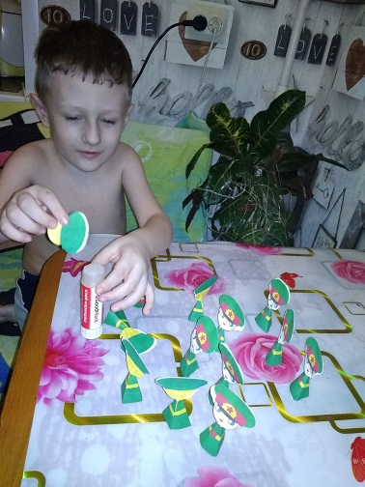
Изготовление
д.игры:
«Военные
шахматы».

Slide 14
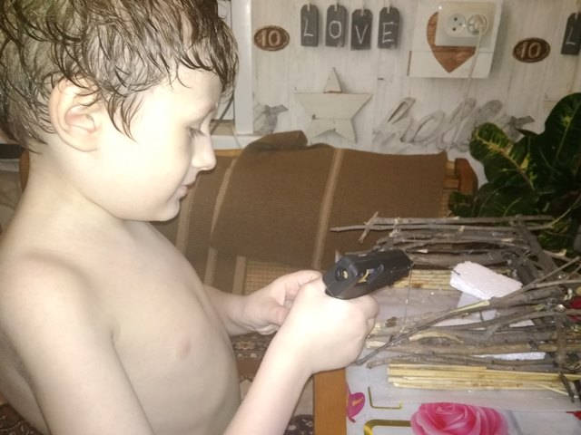
Изготовление макета:
«Землянка солдата»

Slide 15
II этап - основной, организационно-практический
- Беседы с детьми о детях-героях;
- рассматривание иллюстраций, презентаций;
- чтение научной и художественной литературы;
- заучивание стихотворений о детях - героях;
- составление описательных рассказов, по сюжетным картинкам;
- творческие работы детей на тему проекта;
- изготовление с детьми и родителями пособий для игр;
- подвижные, дидактические игры на тему проекта;
- трудовая и конструктивно-модельная деятельность.

Slide 16
Мероприятия по реализации проекта 1- й месяц:
1 . Беседы: «Что ты знаешь о детях-героях?», «Кто они –дети войны, наши ровесники из сороковых годов?»
2. Чтение художественной литературы: стихи, рассказы о детях-героях.
3. Просмотр фильма: «Дети-герои ВОВ».
4. Рассматривание изображений детей-героев в книгах, журналах и иллюстрациях в книжном уголке.
5. Лепка: «Маленький герой войны».
6. Рассматривание медалей ВОВ.
7. Конструирование (из бумаги): «Письмо с фронта»
8. Подвижная игра: «Самолёты».

Slide 17
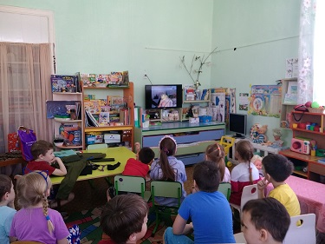
Просмотр фильма: «Дети-герои ВОВ»

Slide 18
Рассматривание иллюстраций дети-герои ВОВ

Slide 19
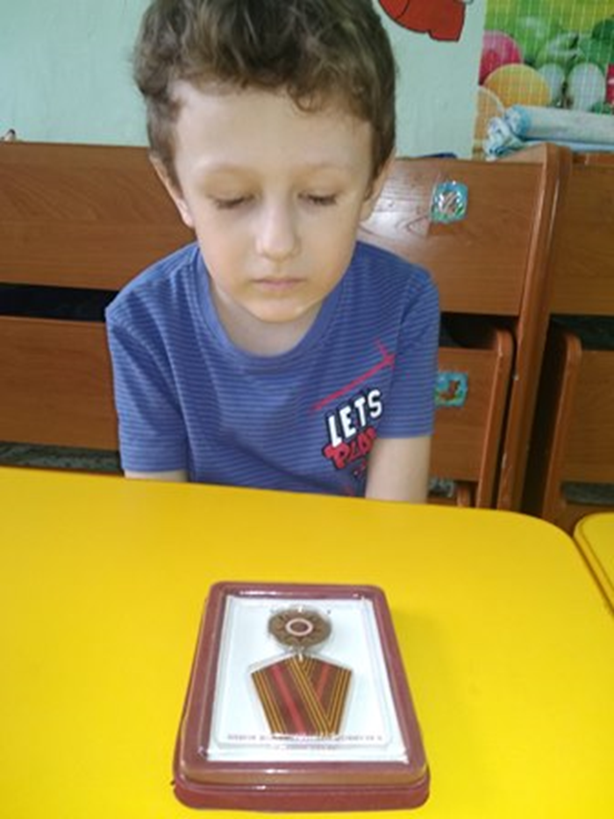
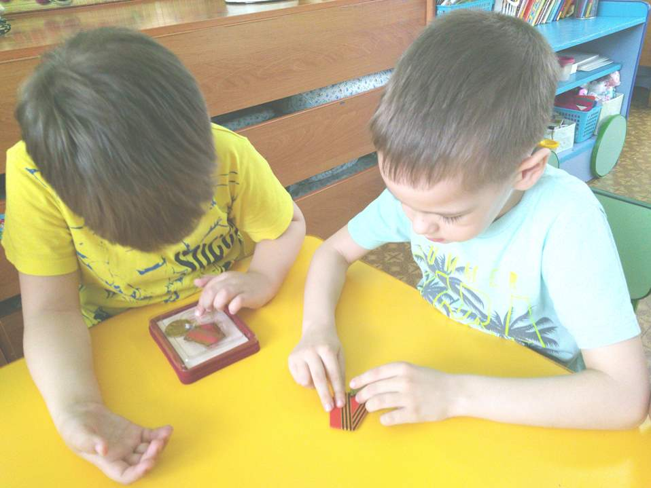
Рассматривание медалей участника ВОВ

Slide 20
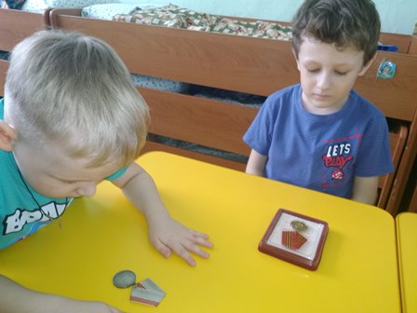

Slide 21
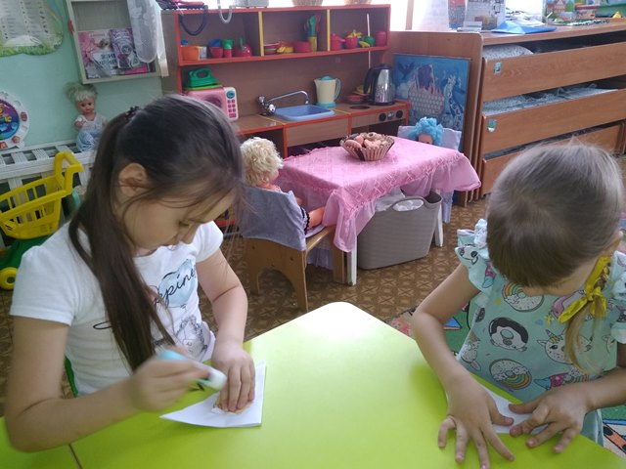
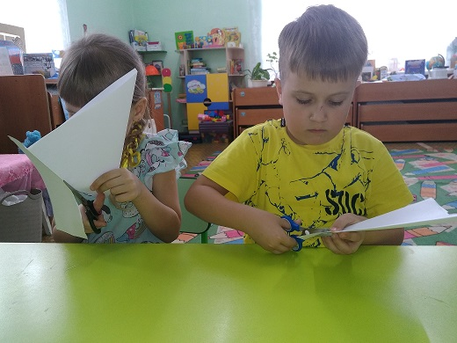
Конструирование: «Письмо с фронта»

Slide 22
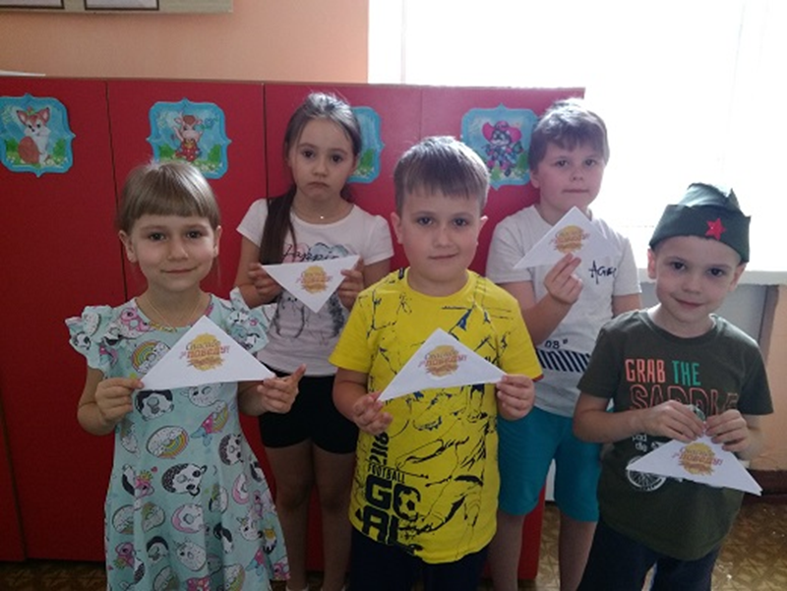

Slide 23
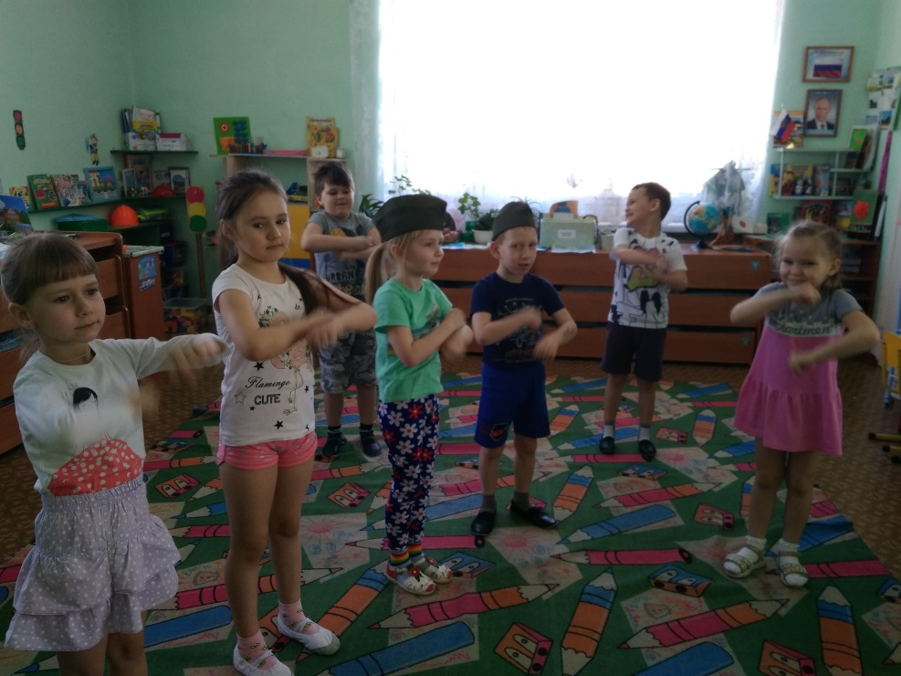
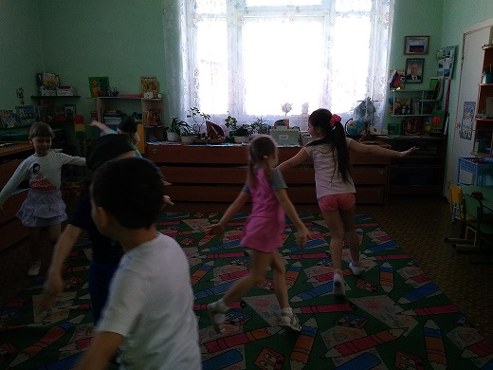
Подвижная игра: « Самолеты»

Slide 24
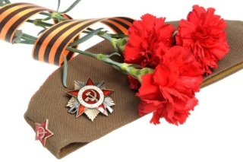
2-й месяц
1. Беседы: «Они защищали Родину», «Мы запомним их имена». 2. Повторение стихотворений о детях-героях. 3. Рассматривание альбома: «Герои семьи»
4. Дидактические игры 5. Просмотр фильмов о детях ВОВ. 6. Изготовление альбома: «Маленькие герои большой войны». 7. П.игра: «Туннель».
8. Рассказ труженика тыла о ВОВ.
9. Настольная игра: «Военные шашки».

Slide 25
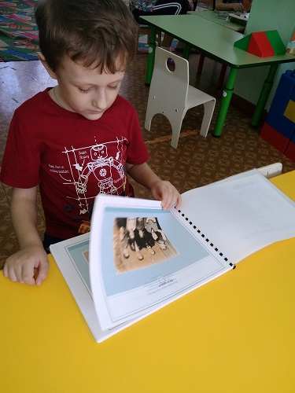
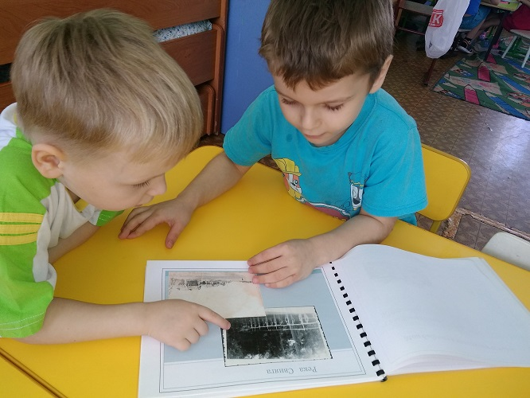
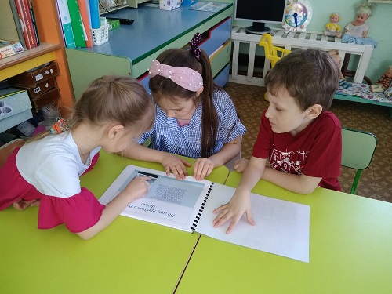
Рассматривание альбома «герои семьи»

Slide 26
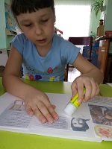
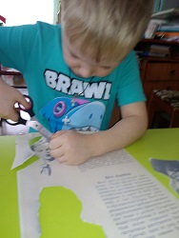
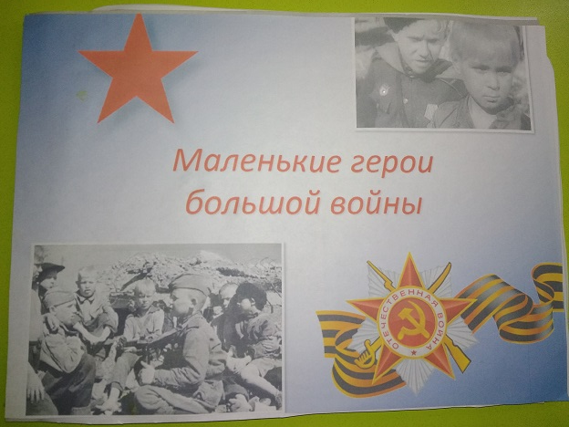
Альбом : « Маленькие герои большой войны»

Slide 27
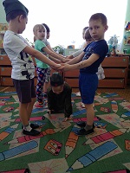
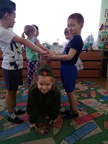
Подвижная игра : « Туннель»

Slide 28
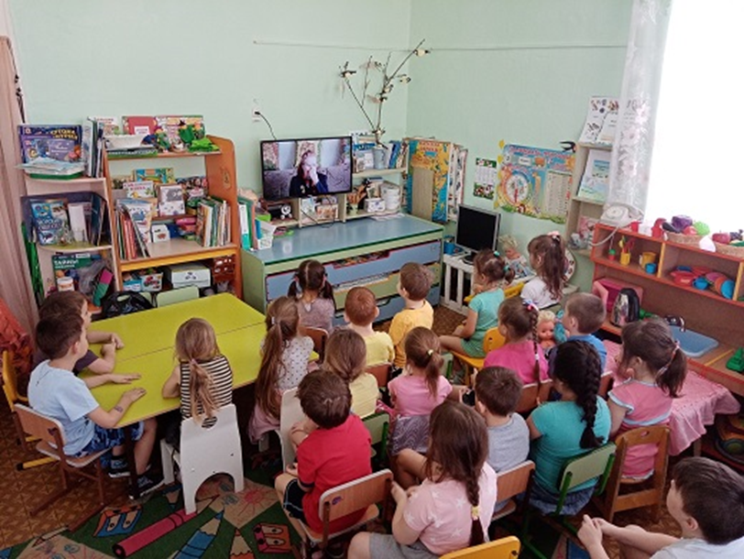
Рассказ труженика тыла о войне

Slide 29
Настольная игра: « Военные шашки»

Slide 30
3- й месяц
1. Беседы: «Могут ли дети быть героями войны?», «Как они пережили страшные четыре года, о чем мечтали, какова роль детей и подростков в приближении Дня Победы?»
2. Дидактическая игра - пазлы: «Ордена ВОВ»
3. Конструирование из бумаги : «Маленькие герои ВОВ»
4. Создание уголка: «Дети-герои войны»
5. Рассказ детей о подвигах героев ВОВ
6. Изготовление макета: «Дети-герои войны»
7. Настольная игра: «Военные дни»
8. Рисование: «От нас, не видевших войну»

Slide 31
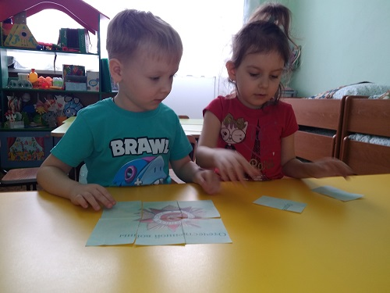
Дидактическая игра – пазлы « Ордена ВОВ»

Slide 32
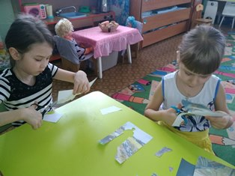
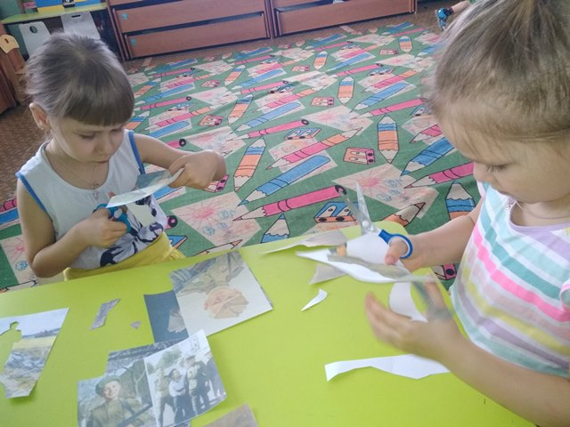
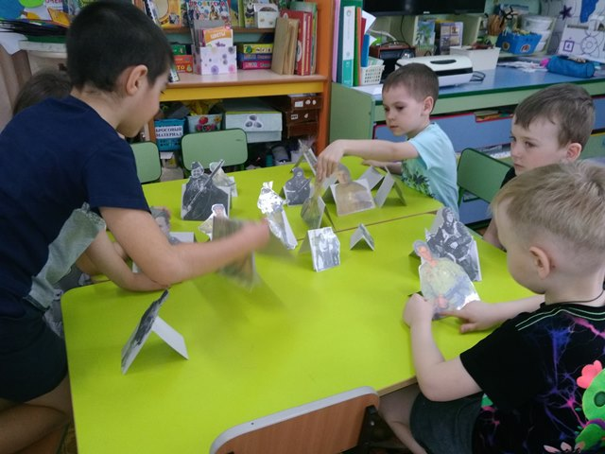
Конструирование: «Маленькие герои ВОВ»

Slide 33
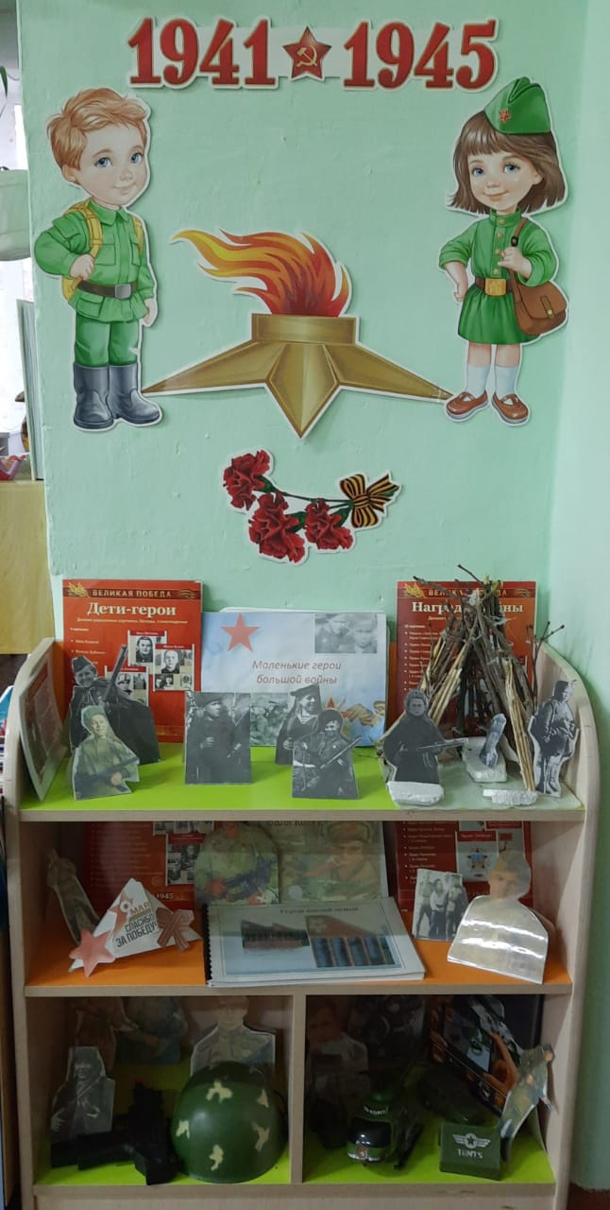
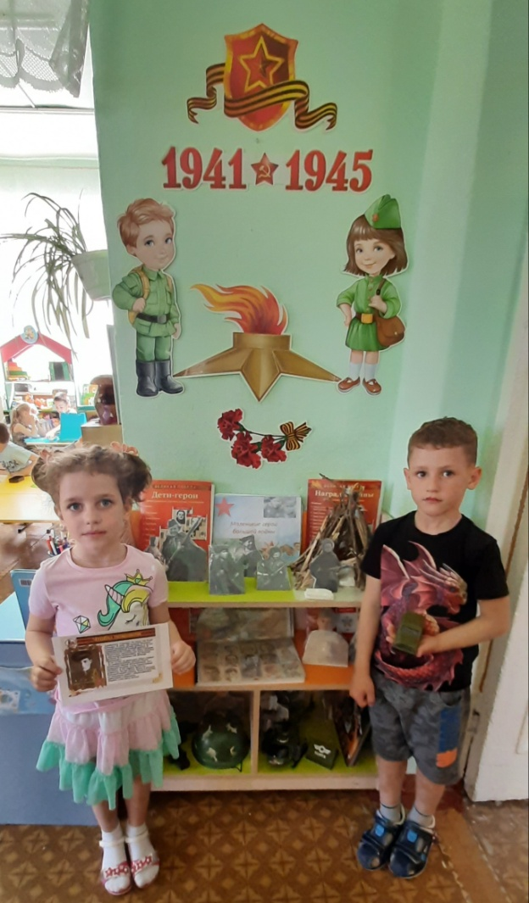
Уголок: «Дети – герои войны»

Slide 34
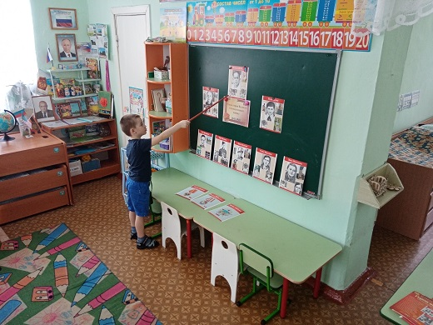
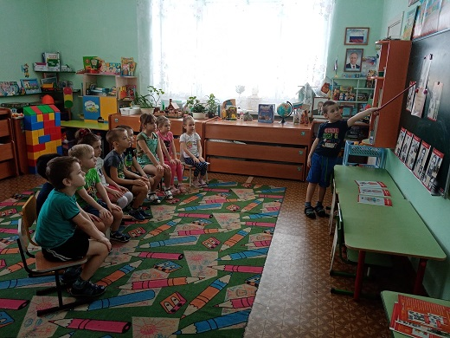
Рассказ детей о подвигах героев ВОВ

Slide 35
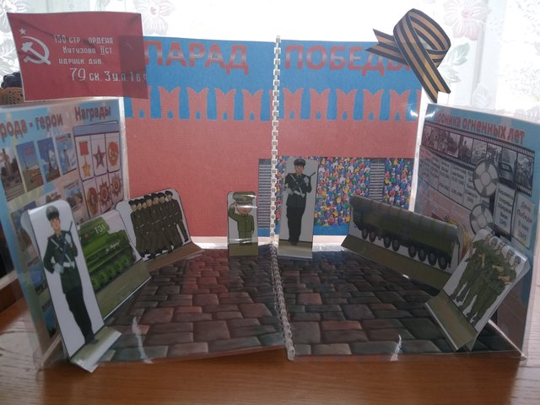
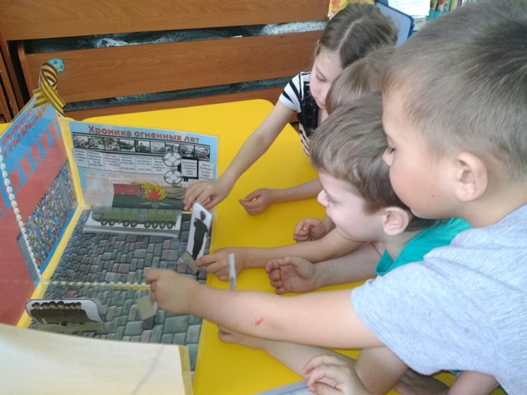
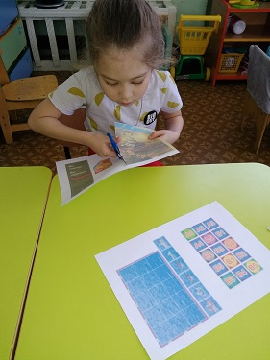
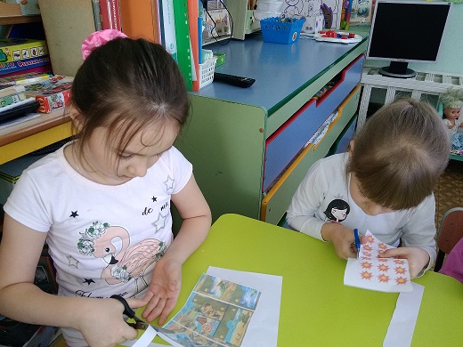
Изготовление макета « Дети – герои войны»

Slide 36
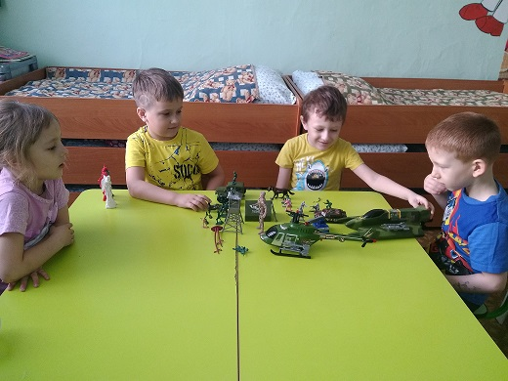
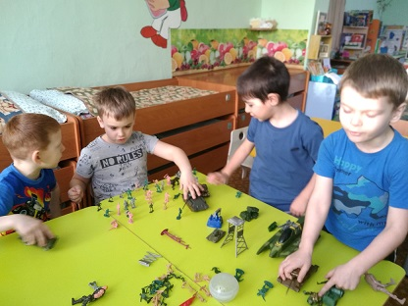
Настольная игра « Войнные дни»

Slide 37
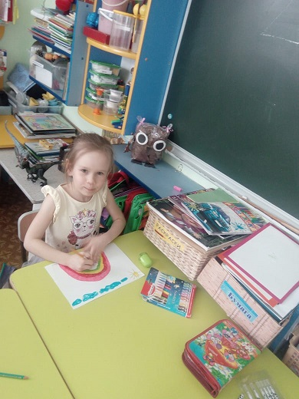
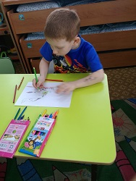
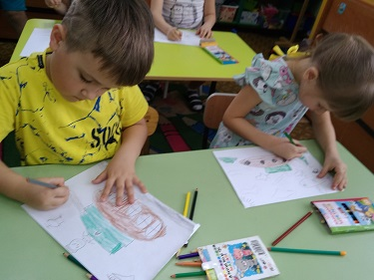
Рисование « От нас невидевших войну»

Slide 38
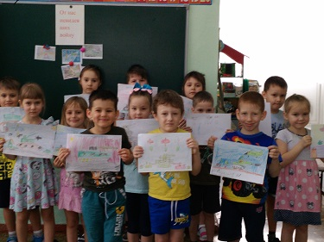
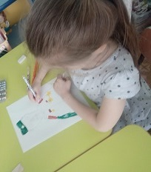

Slide 39
III этап – заключительный
-Распространение агитационных листовок для родителей «Дети-герои ВОВ».
-Выставка детских работ: «От нас, не видевших войны».
-Оформление результата проекта в виде презентации
и публикация в социальной сети nsportal.

Slide 40
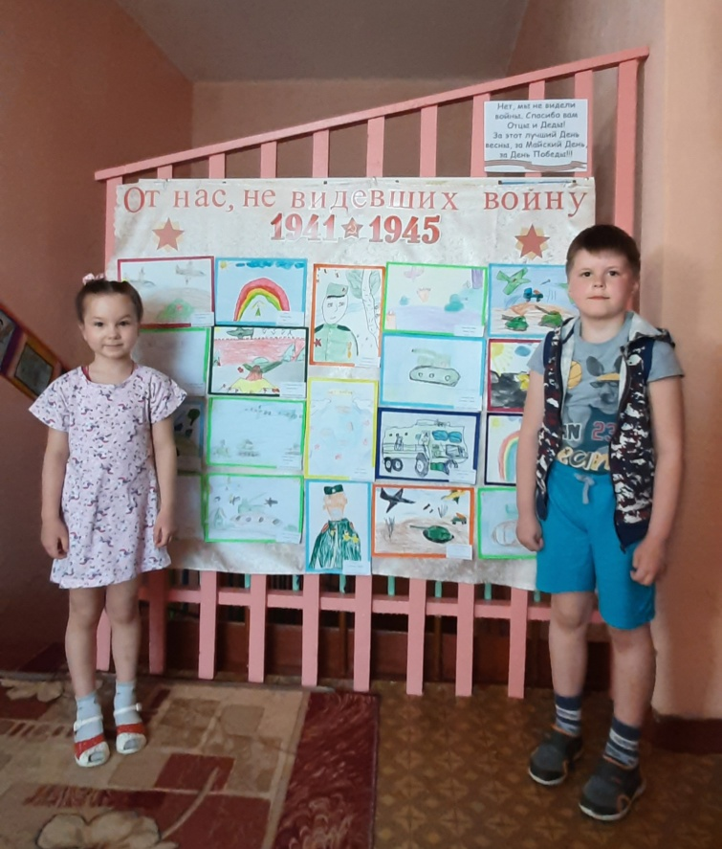
Стенд детских рисунков: «от нас не видевших войны»

